Slide 1

Predição de AVC
com Random Forest
Explicabilidade com SHAP e revisão crítica dos resultados
Erasmo Nascimento Oliveira Junior
Fundamentos da Inteligência Artificial · Prof. Yuri Tavares dos Passos
Notes:
Apresento a implementação da extensão com SHAP e, em seguida, as limitações que encontramos ao auditar os dados e a avaliação. A ilustração de capa é abstrata, gerada para esta apresentação.

Slide 2
Pergunta do projeto
O que influencia as previsões de AVC do Random Forest?
Artigo base: RF com acurácia de 97% e AUC de 0,986 no protocolo publicado.
Extensão: explicar o modelo globalmente e em casos individuais usando SHAP.
O artigo não informa parâmetros suficientes para reproduzir exatamente o RF.
Fonte: Dritsas e Trigka, Sensors 2022, DOI 10.3390/s22134670
02
Notes:
O artigo de Dritsas e Trigka usa vários classificadores e apresenta o RF como o melhor modelo individual. O artigo não aplica SHAP. Nossa proposta original foi implementar o RF em Python e explicar suas previsões. O número de 97% é o resultado relatado no artigo, não o desempenho que verificamos em dados separados. A seção de RF descreve o algoritmo em geral, sem parâmetros suficientes para cópia exata do treinamento.
Fontes: https://doi.org/10.3390/s22134670

Slide 3
Auditoria do dataset fornecido
3.254
4.194
adultos informados no artigo
adultos no CSV com age > 18
247 registros com stroke=1 (5,89%)
180 valores ausentes de IMC entre os adultos; o artigo afirma não haver ausências no subconjunto usado.
Fontes: Artigo base e notebooks/01_auditoria_dados.ipynb
03
Notes:
Contamos diretamente as linhas do CSV incluído no projeto. O filtro age maior que 18 produz 4.194 registros e não os 3.254 publicados. O CSV contém 180 ausências de BMI entre os adultos. Não encontramos um critério de seleção documentado que recupere a amostra publicada, então não forçamos a contagem. Isso limita qualquer tentativa de replicação numérica.
Fontes: https://doi.org/10.3390/s22134670 | notebooks/01_auditoria_dados.ipynb

Slide 4
Treino e teste sem vazamento
1 Adultos com idade > 18; identificador excluído
2 Divisão estratificada: 3.355 treino / 839 teste
3 Imputação do IMC e SMOTENC somente no treino
4 Codificação das categorias e RF com 200 árvores
5 Teste intacto; SHAP na classe stroke=1
Fonte: stroke_xai.py e notebooks/02_modelo_e_shap.ipynb
04
Notes:
O treino continha 198 positivos e 3.157 negativos. SMOTENC produziu 2.959 positivos sintéticos, resultando em 3.157 de cada classe no treino. O teste continuou com 49 positivos e 790 negativos. Os transformadores foram ajustados dentro do treino. A semente foi fixada em 42.
Fontes: stroke_xai.py | results/metrics.json

Slide 5
No teste original do CSV, o RF encontrou 9 de 49 positivos
87,37%
18,37%
acurácia: 733 acertos em 839
recall: 9 dos 49 positivos
Precisão 0,120 F1 0,145 AUC-ROC 0,755
40 falsos negativos e 66 falsos positivos. Prever sempre “sem AVC” daria 94,16% de acurácia neste teste.
Fonte: results/metrics.json; 839 registros não sintetizados por nós no teste
05
Notes:
A matriz de confusão é TN 724, FP 66, FN 40, TP 9. A acurácia é matematicamente correta, mas pouco informativa com apenas 5,84% de positivos no teste. Um classificador que sempre diz não AVC acertaria 790 de 839. O RF não é adequado para uso clínico com esse desempenho e com esta base.
Fontes: results/metrics.json

Slide 6
A ordem do SMOTENC altera a avaliação
Dentro de cada dobra
Antes das dez dobras
87,82% acurácia
0,738 AUC
45/247 positivos originais detectados
93,21% acurácia
0,981 AUC
validação mistura originais e sintéticos
No conjunto pré-balanceado: 139/247 positivos originais e 3.613/3.700 sintéticos foram acertados.
Fonte: experiments/compare_cv_protocols.py e results/comparacao_cv.json
06
Notes:
Em dez dobras, o modelo treina em nove partes e é avaliado na décima, repetindo até todas servirem como validação. Na versão segura, SMOTENC é aplicado só às nove partes de treino. No experimento exploratório, balanceamos 4.194 adultos antes de criar as dobras, obtendo 7.894 linhas. A proximidade da AUC exploratória com o artigo não prova fidelidade nem qualidade clínica: os exemplos sintéticos podem estar aparentados a linhas de treino e a validação deixa de ter prevalência real.
Fontes: results/comparacao_cv.json | https://doi.org/10.3390/s22134670

Slide 7
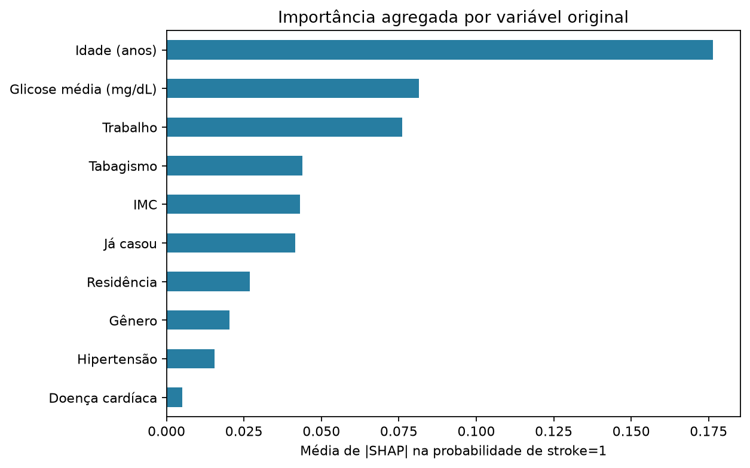
SHAP global: idade tem o maior impacto
Hipertensão
0,0155
Doença cardíaca
0,0052
Fonte: figures/shap_importancia_agrupada.png; 200 registros do teste
07
Notes:
O TreeExplainer foi aplicado a 200 registros originais do teste, que não foram sintetizados por nós. A autenticidade clínica dos registros não foi confirmada. A saída da versão instalada tinha formato 200 por 22 por 2, então selecionamos a classe positiva. A importância mostrada soma as dummies de cada variável para cada registro antes de calcular a média do valor absoluto. Idade domina. Trabalho aparece em terceiro, mas isso não comprova causalidade. Hipertensão e doença cardíaca têm baixa contribuição para este RF, ainda que sejam fatores clínicos conhecidos. O artigo também coloca hipertensão no fim de seu ranking próprio, calculado por outra medida.
Fontes: results/importancia_shap.csv | https://doi.org/10.3390/s22134670 | https://www.cdc.gov/stroke/risk-factors/

Slide 8
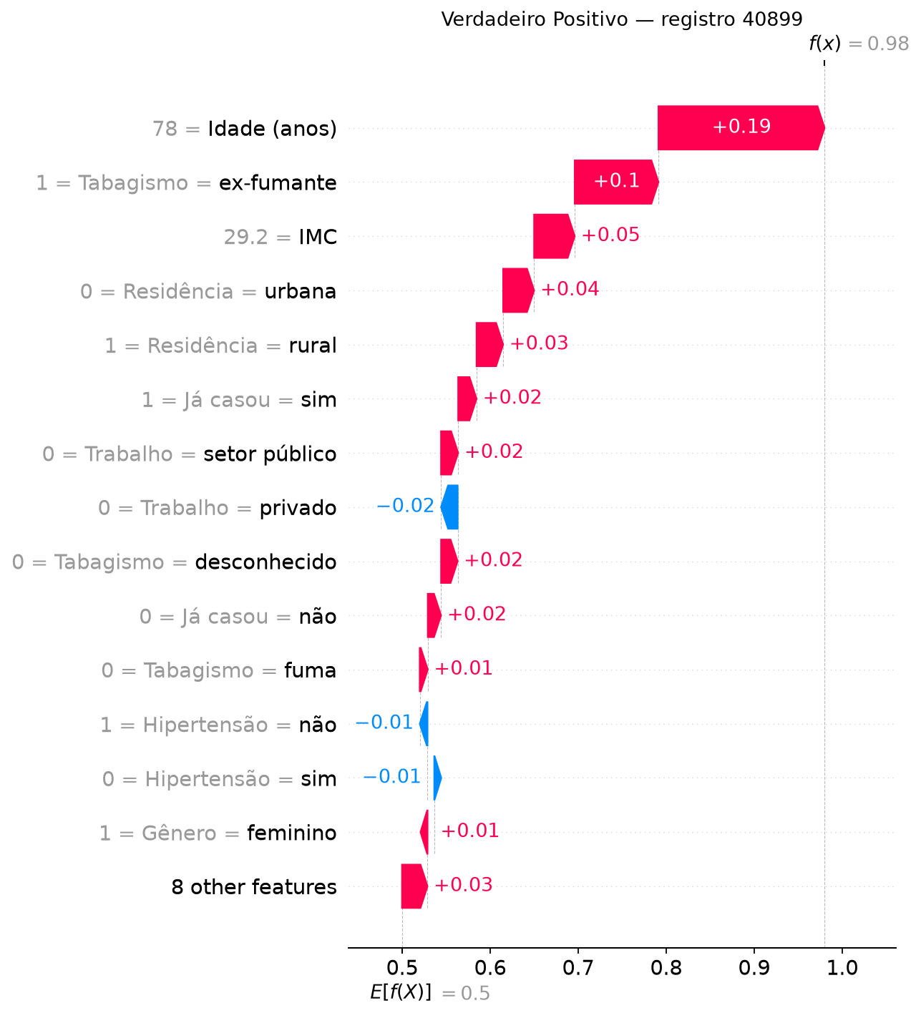
SHAP local: um verdadeiro positivo
Registro 40899
Rótulo no CSV: AVC
Previsão do RF: AVC
Saída do RF: 0,98
O waterfall mostra como as variáveis deslocam a saída em relação ao valor-base. 0,98 não é risco clínico calibrado.
Fonte: figures/shap_waterfall_verdadeiro_positivo.png; caso de teste ID 40899
08
Notes:
Este caso é um verdadeiro positivo no teste. A soma do valor-base com as contribuições SHAP coincide numericamente com a saída do RF. A idade de 78 anos está entre as contribuições positivas. A probabilidade do modelo não foi calibrada para a prevalência real e não deve ser traduzida como 98% de risco futuro. O notebook inclui também o waterfall de um falso negativo: ID 54385, saída 0,03.
Fontes: notebooks/02_modelo_e_shap.ipynb | results/casos_locais.json

Slide 9
SHAP explica o modelo, não estabelece causas
O CSV registra mais AVC entre participantes com hipertensão ou doença cardíaca.
Mesmo assim, o RF atribuiu pouco impacto a esses indicadores quando as demais variáveis estavam presentes.
Idade pode compartilhar informação com essas condições; a origem incerta dos dados limita qualquer interpretação clínica.
Fontes: results/importancia_shap.csv e CDC, Risk Factors for Stroke
09
Notes:
No CSV adulto, a frequência de stroke=1 é 13,3% entre pessoas com hipertensão versus 4,9% sem; para doença cardíaca, 17,1% versus 5,1%. Isso é associação neste arquivo. A menor importância SHAP pode ser causada por compartilhamento de informação com idade, escolhas do modelo e limitações da base. Não comprovamos uma causa específica. O CDC reconhece pressão alta e doença cardíaca como fatores de risco de AVC.
Fontes: https://www.cdc.gov/stroke/risk-factors/ | results/importancia_shap.csv

Slide 10
A procedência do dataset não é verificável
0 de 9
O estudo encontrou padrões anômalos em identificador, glicose e idade.
itens de procedência documentados na avaliação do dataset de AVC
A autenticidade não pôde ser verificada. Os autores não provaram que todos os registros são fabricados.
Consequência: o projeto demonstra ML e XAI neste arquivo, sem validar uso em pacientes.
Fonte: Gibson et al., BMC Medicine 2026, DOI 10.1186/s12916-026-04981-y
10
Notes:
Gibson e colegas analisaram especificamente o dataset Kaggle com 5.110 registros. O artigo foi publicado em 2026, depois do trabalho base de 2022. Ele encontrou ausência de informação sobre quando, onde e como os dados foram coletados, além de distribuições anômalas. Os autores dizem que não podem afirmar com certeza que o dataset inteiro seja simulado ou fabricado. A crítica impede usar nossos números como evidência clínica, mas não invalida a demonstração acadêmica de técnicas.
Fontes: https://doi.org/10.1186/s12916-026-04981-y

Slide 11
Conclusão
Implementamos RF, SMOTENC no treino e SHAP para a classe AVC.
No teste original do CSV, o recall foi 18,37%. O protocolo pré-balanceado produziu métricas muito maiores em validação mista.
As explicações reproduzem a saída do modelo. A procedência incerta dos dados e o baixo desempenho limitam as conclusões ao contexto didático.
Repositório: github.com/Erasmojuniordev/xai-avc-shap
11
Notes:
O projeto preenche a lacuna de explicabilidade do artigo como exercício técnico. A avaliação principal foi feita sem reamostrar o teste e mostrou desempenho baixo para a classe positiva. A análise de validação cruzada evidenciou a sensibilidade das métricas à ordem do balanceamento. A nova evidência de procedência exige limitar a leitura dos gráficos e das métricas ao arquivo fornecido. A contribuição da entrega está também em relatar honestamente um resultado ruim e explicar seus limites.
Fontes: README.md | DISCUSSAO_CLINICA.md | https://doi.org/10.1186/s12916-026-04981-y

Slide 12
Referências e material reproduzível
Dritsas, E.; Trigka, M. Sensors (2022). DOI 10.3390/s22134670
Gibson, A. D. et al. BMC Medicine (2026). DOI 10.1186/s12916-026-04981-y
CDC. Risk Factors for Stroke. cdc.gov/stroke/risk-factors
Lundberg, S. M.; Lee, S.-I. A Unified Approach to Interpreting Model Predictions (2017).
Código, notebooks e resultados: github.com/Erasmojuniordev/xai-avc-shap
Os arquivos de resultados e os notebooks estão no repositório do projeto.
12
Notes:
As referências do artigo base e da crítica de procedência sustentam a interpretação. Os resultados numéricos do projeto podem ser conferidos nos arquivos JSON e CSV do repositório. SHAP foi proposto por Lundberg e Lee em 2017.
Fontes: https://doi.org/10.3390/s22134670 | https://doi.org/10.1186/s12916-026-04981-y | https://www.cdc.gov/stroke/risk-factors/ | https://arxiv.org/abs/1705.07874

